Slide 1

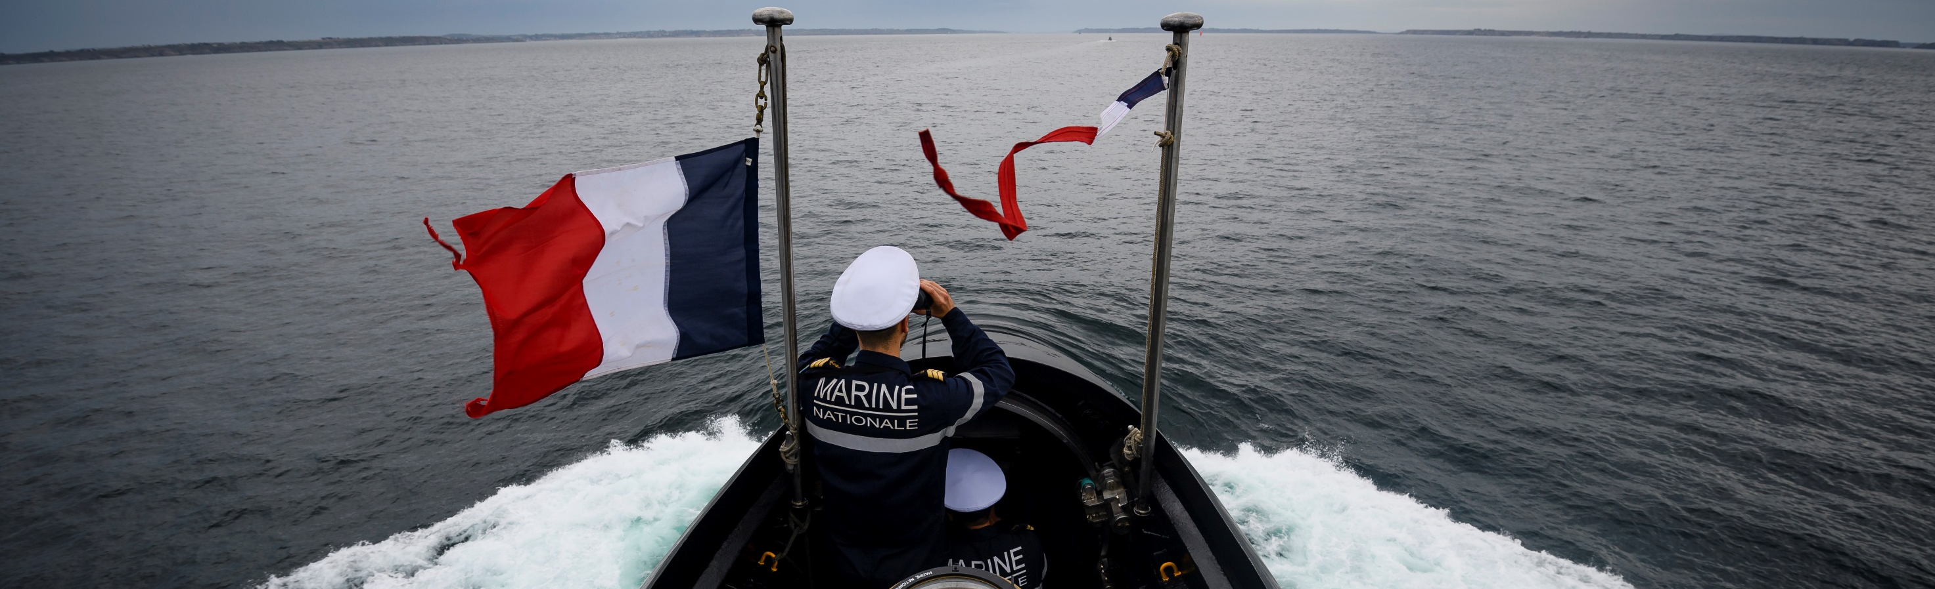
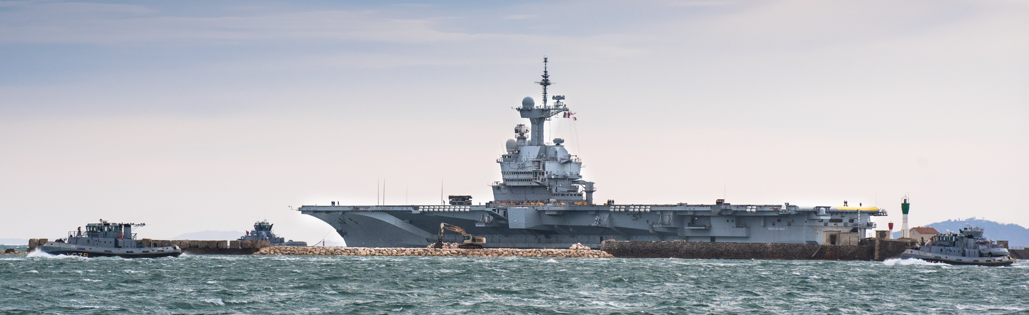
LA MARINE NATIONALE
VOTRE Défense COMMENCE AU LARGE

Slide 2

Espace de liberté, la mer revêt une importance stratégique sur les plans :
LES MERS
ET OCÉANS
représentent
POLITIQUE
ÉCONOMIQUE
MILITAIRE
JURIDIQUE
ÉCOLOGIQUE
71 %
LA FRANCE DISPOSE DU
DE LA PLANÈTE
2ème
DOMAINE
MARITIME MONDIAL

Slide 3
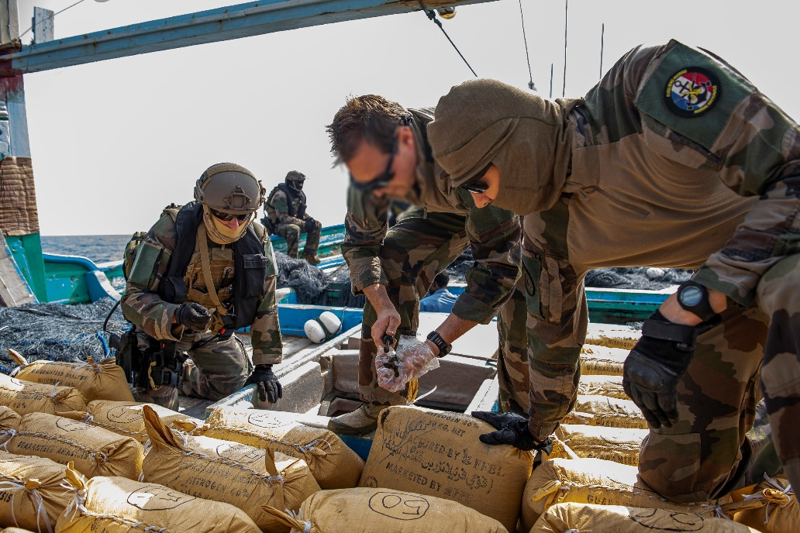
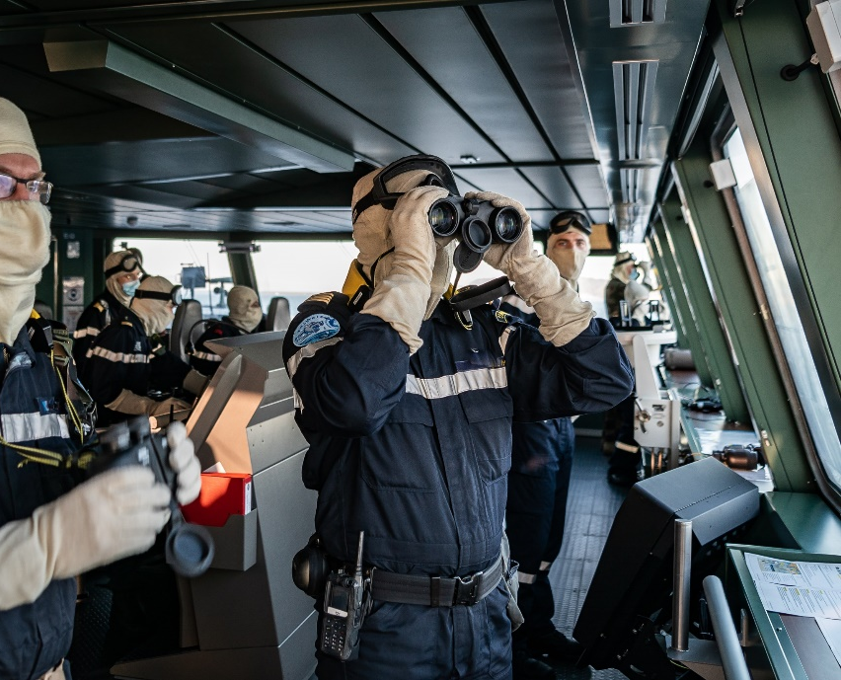
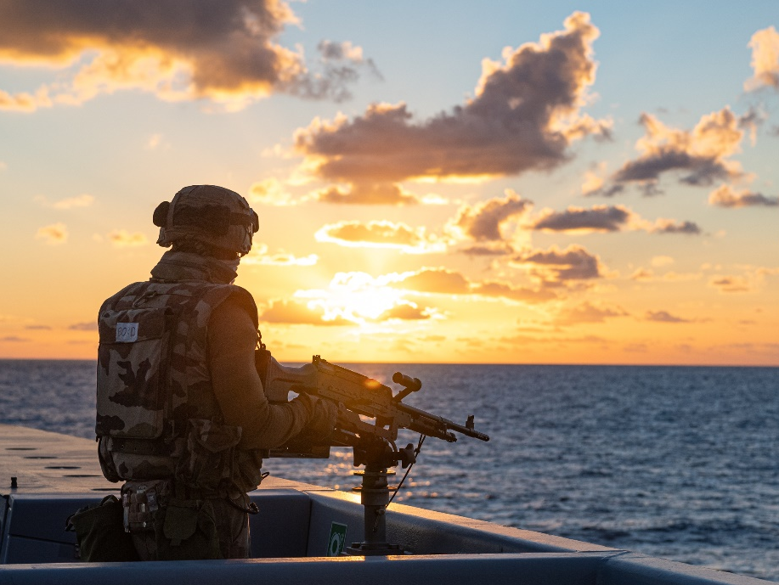
La mer
Un espace de contestations

Slide 4
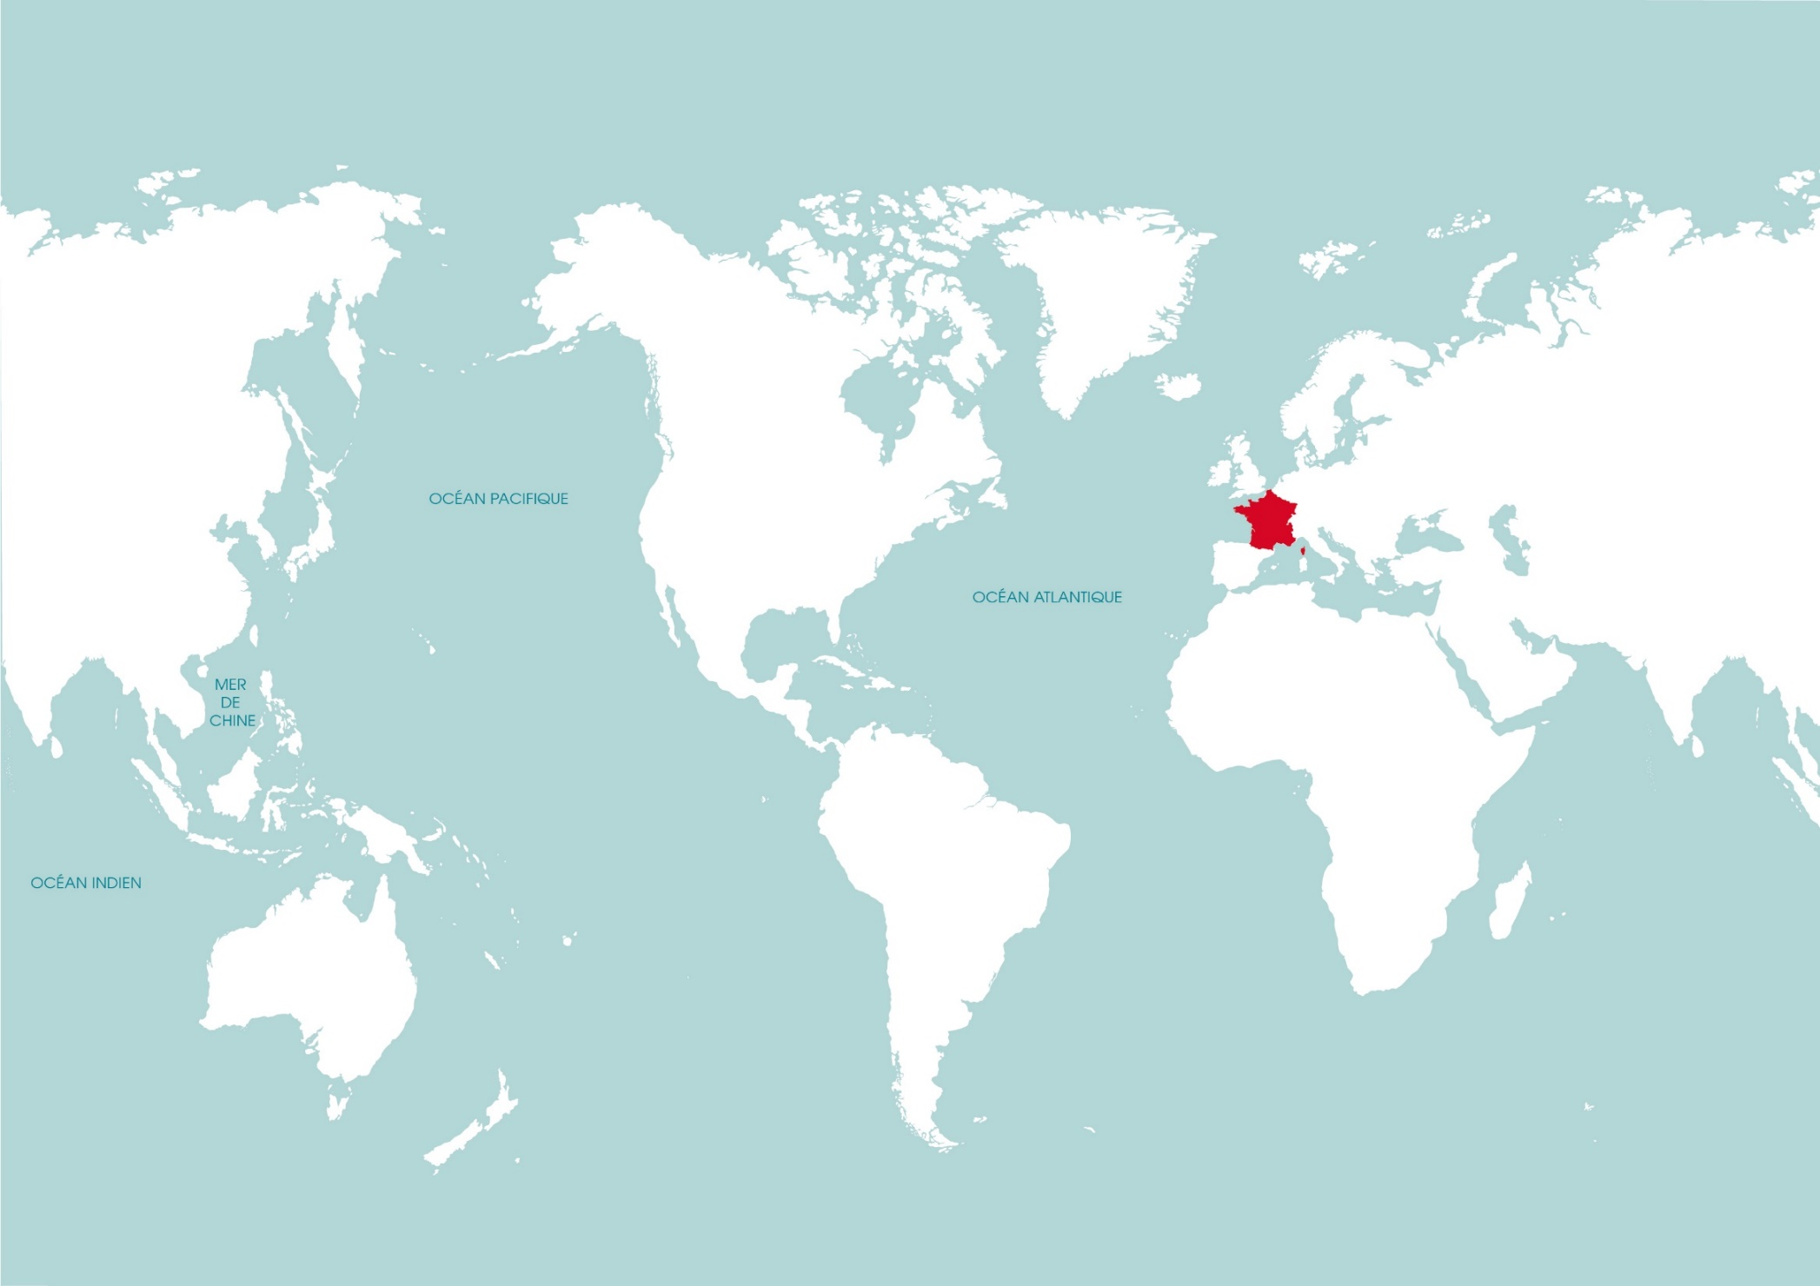
La France vue DEPUIS L’HEXAGONE

Slide 5
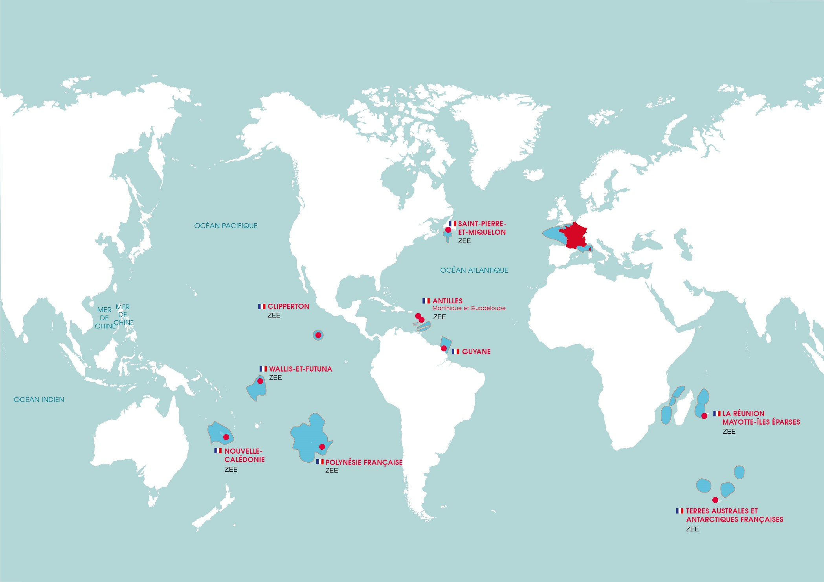
La France telle qu’elle est

Slide 6
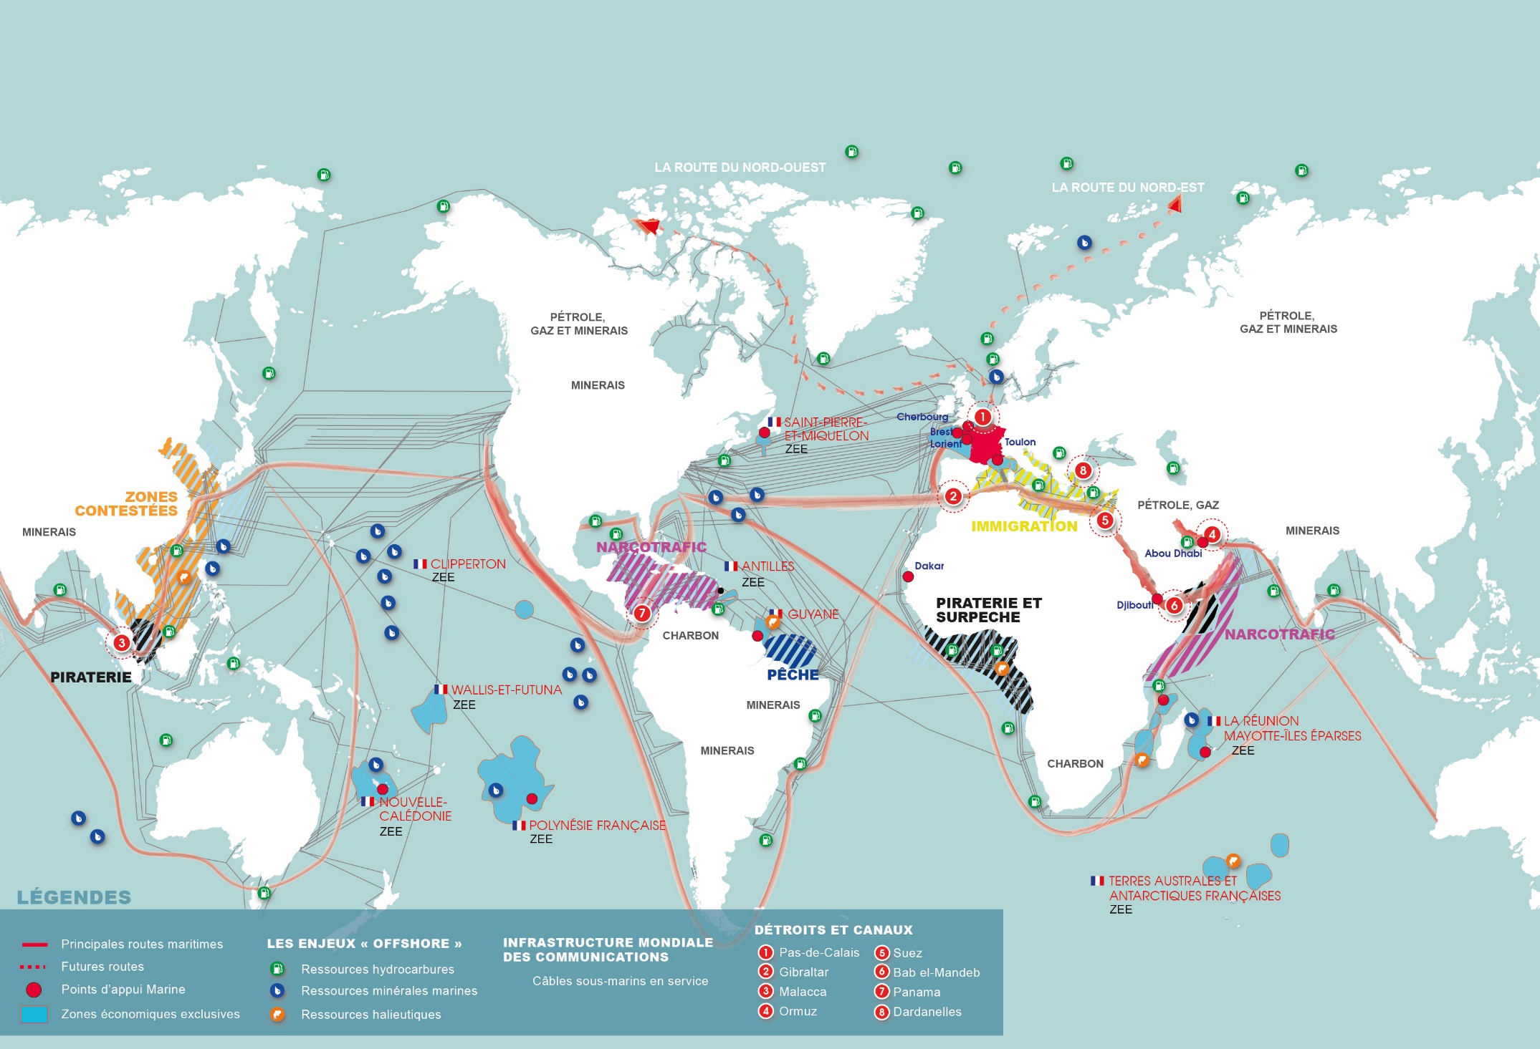
LES ENJEUX MARITIMES

Slide 7






PRÉSIDENT DE LA RÉPUBLIQUE
PREMIER MINISTRE
MINISTRE DES ARMÉES
CHEF D’ÉTAT-MAJOR DES ARMÉES
CHEF D’ÉTAT-MAJOR
DE LA MARINE
PRÉPARATION DES FORCES
EMPLOI
ALFAN
ALFOST
ALAVIA
ALFUSCO
COMGENDMAR
Marins-pompiers
ORGANISATION
10 500
marins
3 300
marins
4 160
marins
2 900
marins
1 150
gendarmes
2 014
marins-pompiers
FORCE
D’ACTION
NAVALE
FORCE
SOUS-MARINES
FORCE DE L’AÉRONAUTIQUE
NAVALE
FORCE
MARITIME DES
FUSILIERS MARINS ET COMMANDOS
GENDARMERIE
MARITIME
Marins-pompiers

Slide 8
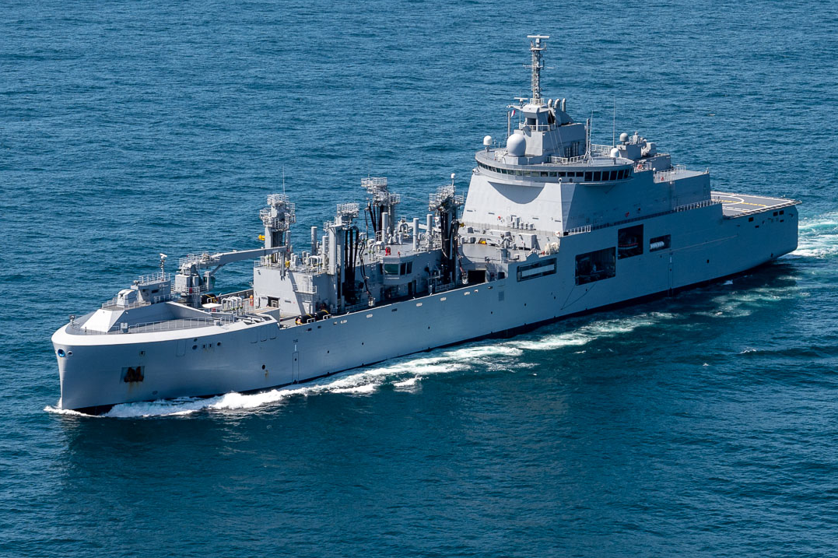
Les missions
BRF Jacques Chevallier

Slide 9
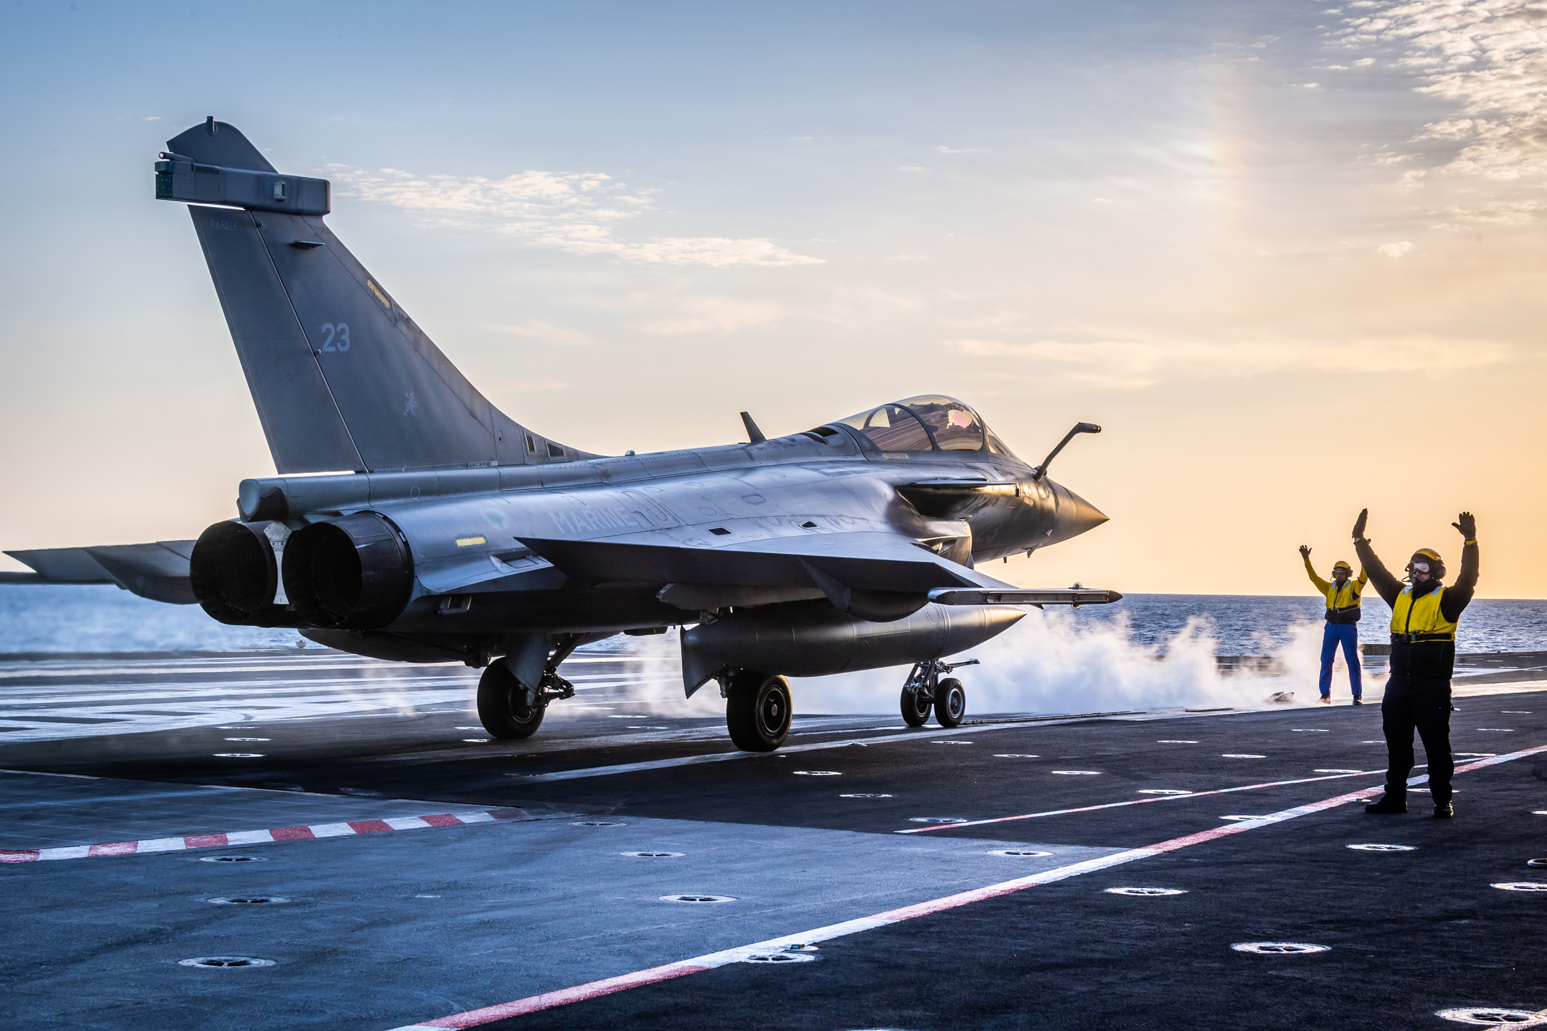
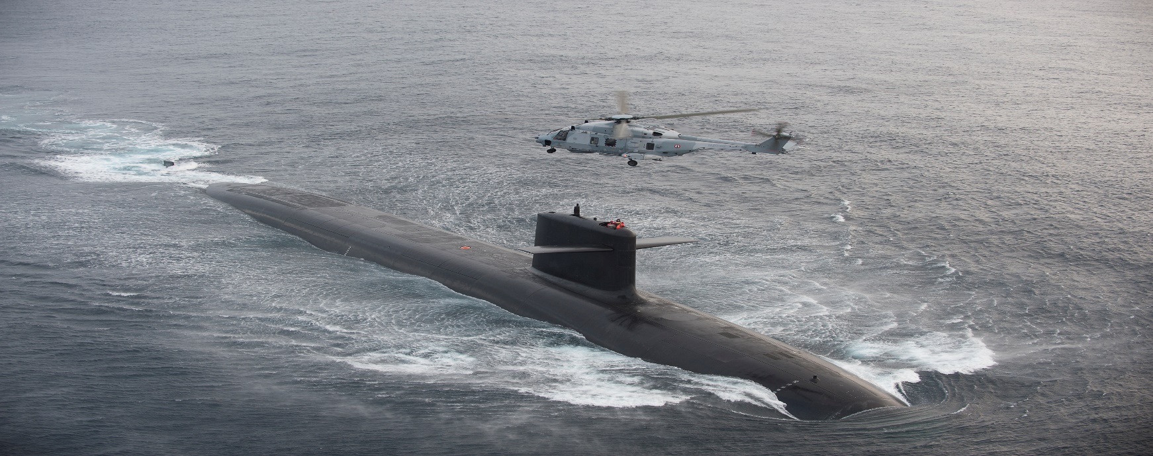
DISSUADER
Protéger les intérêts vitaux de la France
grâce à deux composantes complémentaires
de la dissuasion nucléaire.
Non permanente
permanente
Rafale Marine
Sous-marin nucléaire lanceur d’engins (SNLE)
LA COMPOSANTE AÉROPORTÉE
LA COMPOSANTE
OCÉANIQUE

Slide 10
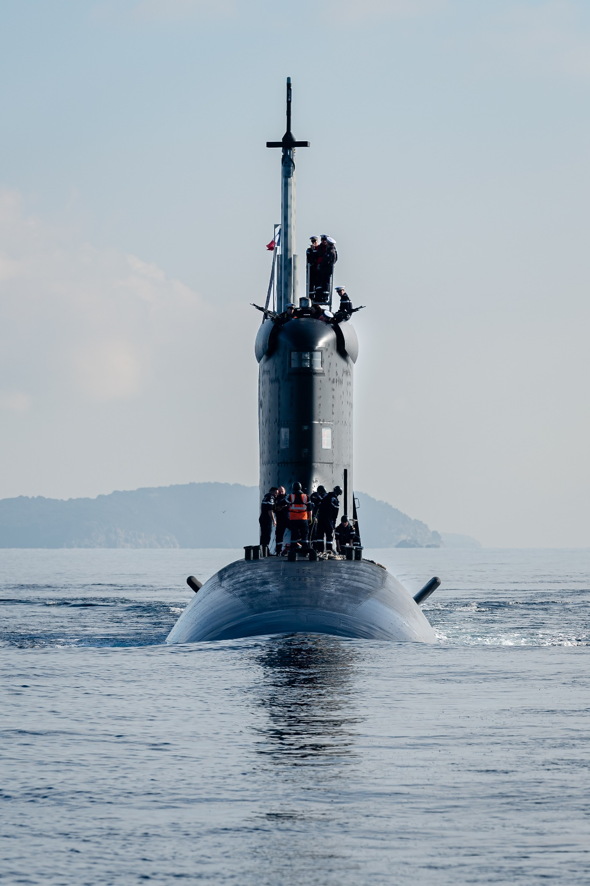
01.
Lutte contre la piraterie et
les trafics illicites
Participation à la protection des populations, des flux maritimes et de la liberté de navigation
Défense maritime du territoire
PROTÉGER
02.
Lutte antipollution
Assistance aux navires
Sauvetage en mer
03.
Sécurisation des chenaux d’accès
Déminage
SNA Suffren

Slide 11
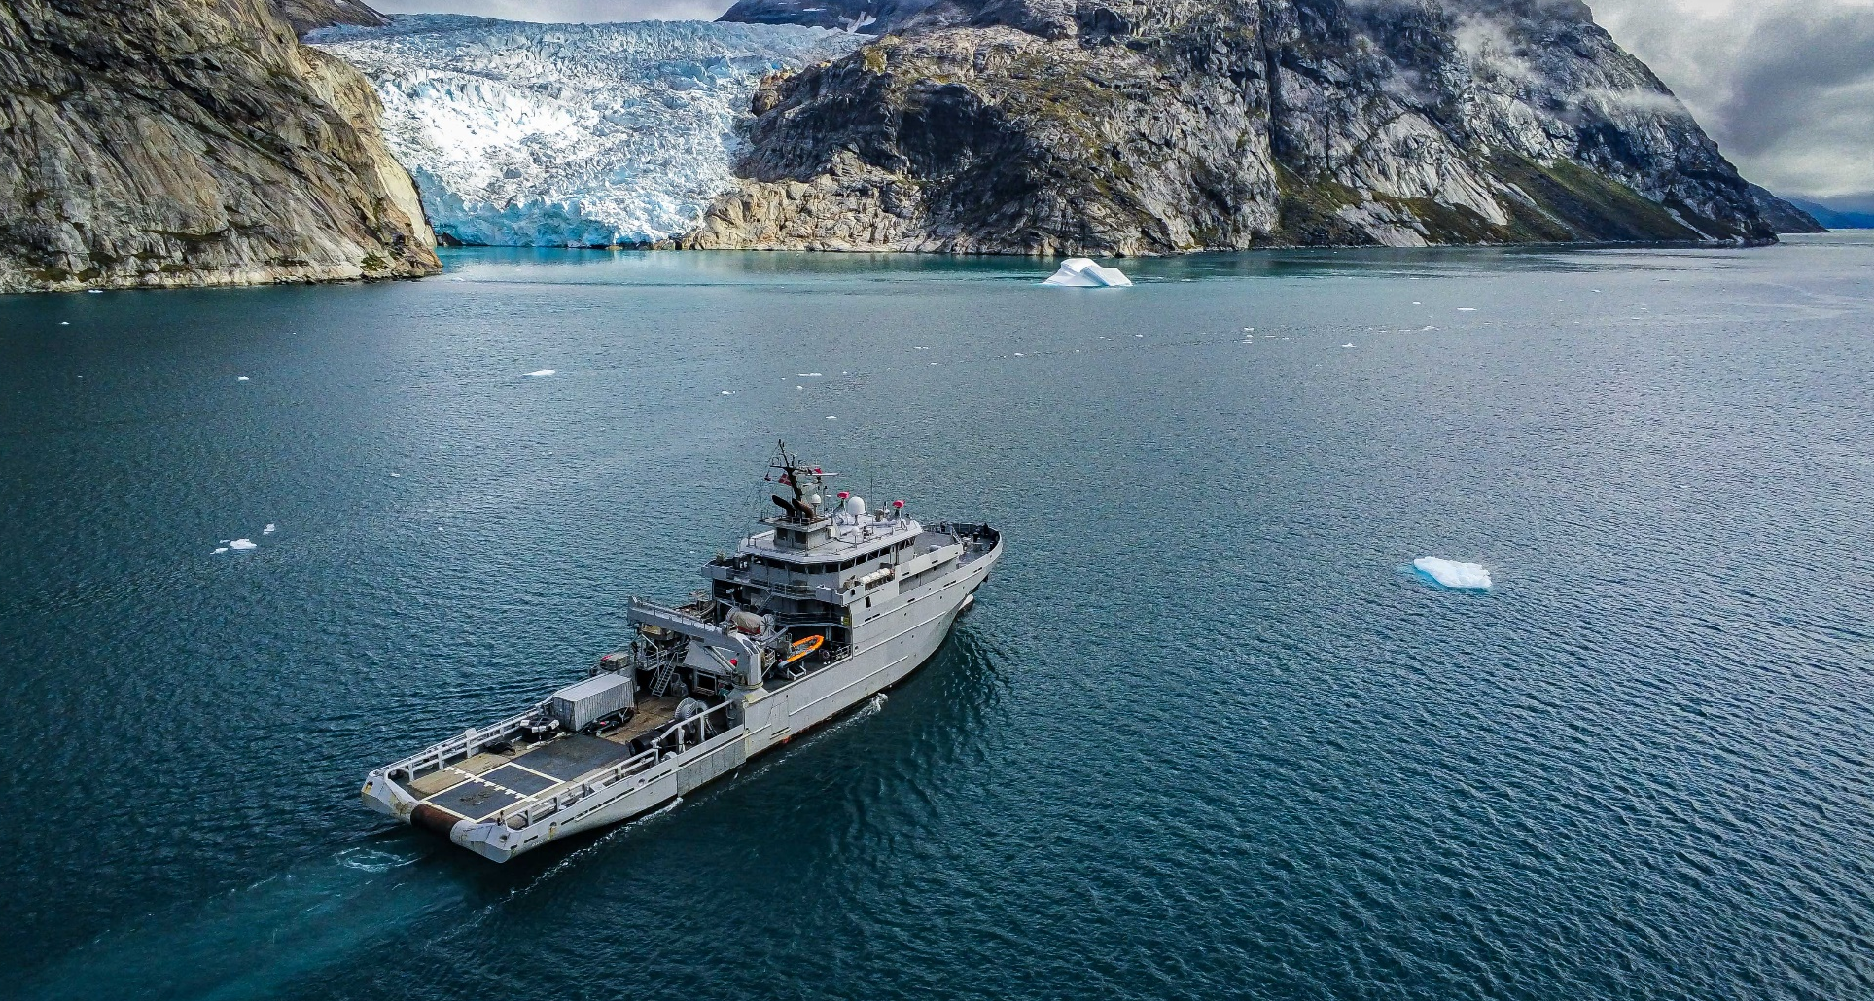
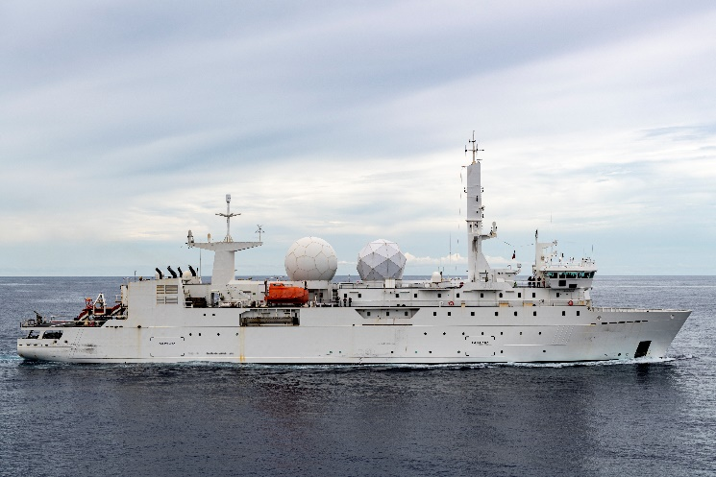
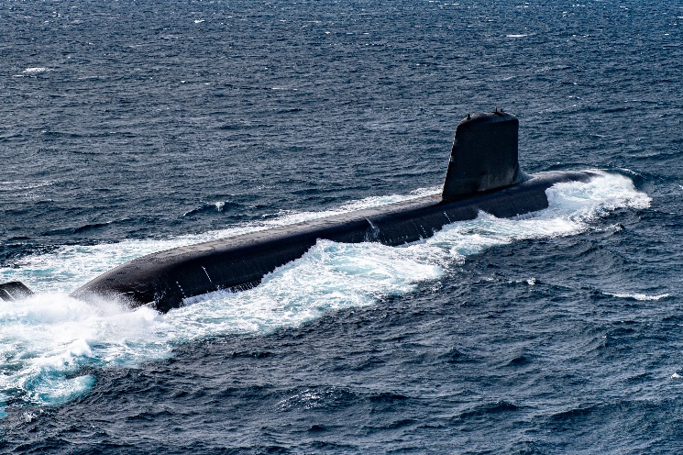
CONNAÎTRE
ET ANTICIPER
Recueillir et analyser
le renseignement présentant
un intérêt pour la France
BRE Dupuy-de-Lôme
BSAM Rhône
SNA Suffren

Slide 12
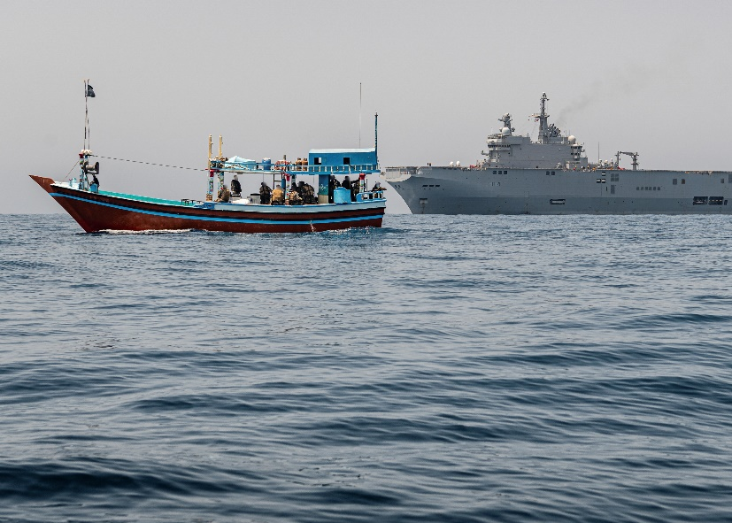

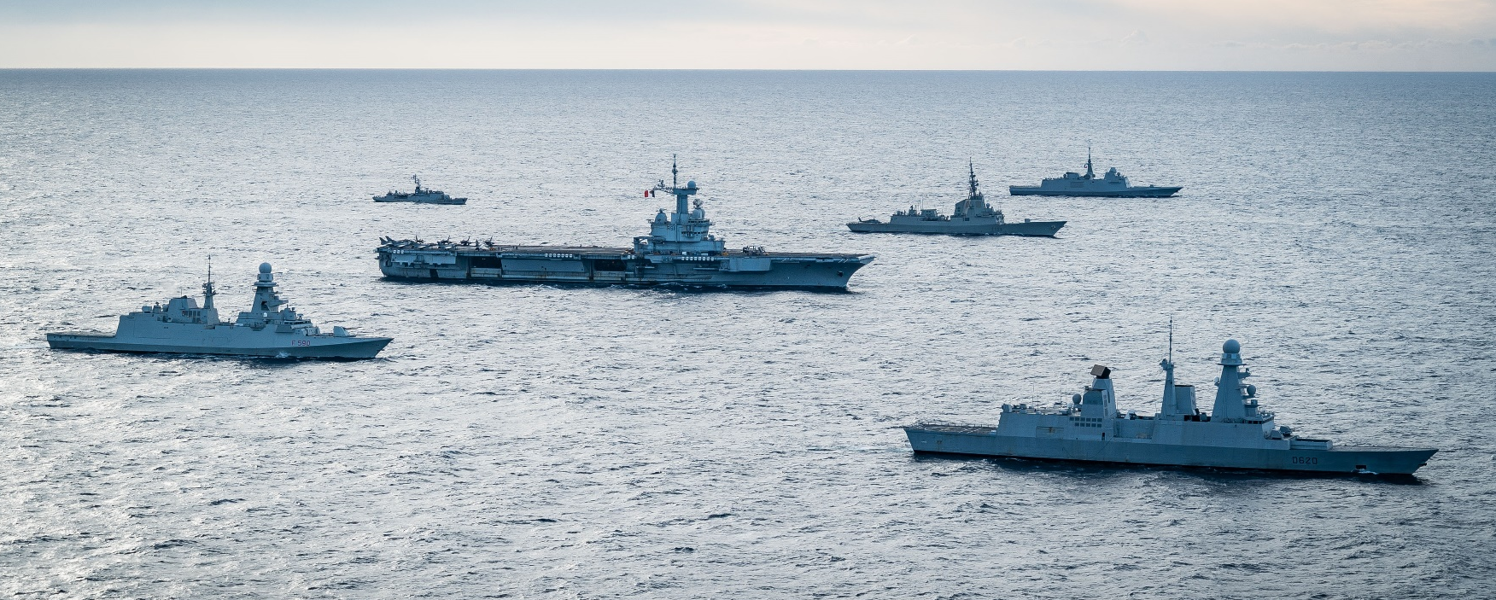
SECOURS AUX POPULATIONS
INTERVENIR
PROJECTION DE FORCE
Porte-hélicoptères amphibie
Contribuer directement à défendre
les intérêts nationaux, protéger
les ressortissants à l’étranger, honorer
les obligations de la France et appuyer
la communauté internationale
PROJECTION DE PUISSANCE
Déploiement de l’exercice POLARIS 21

Slide 13
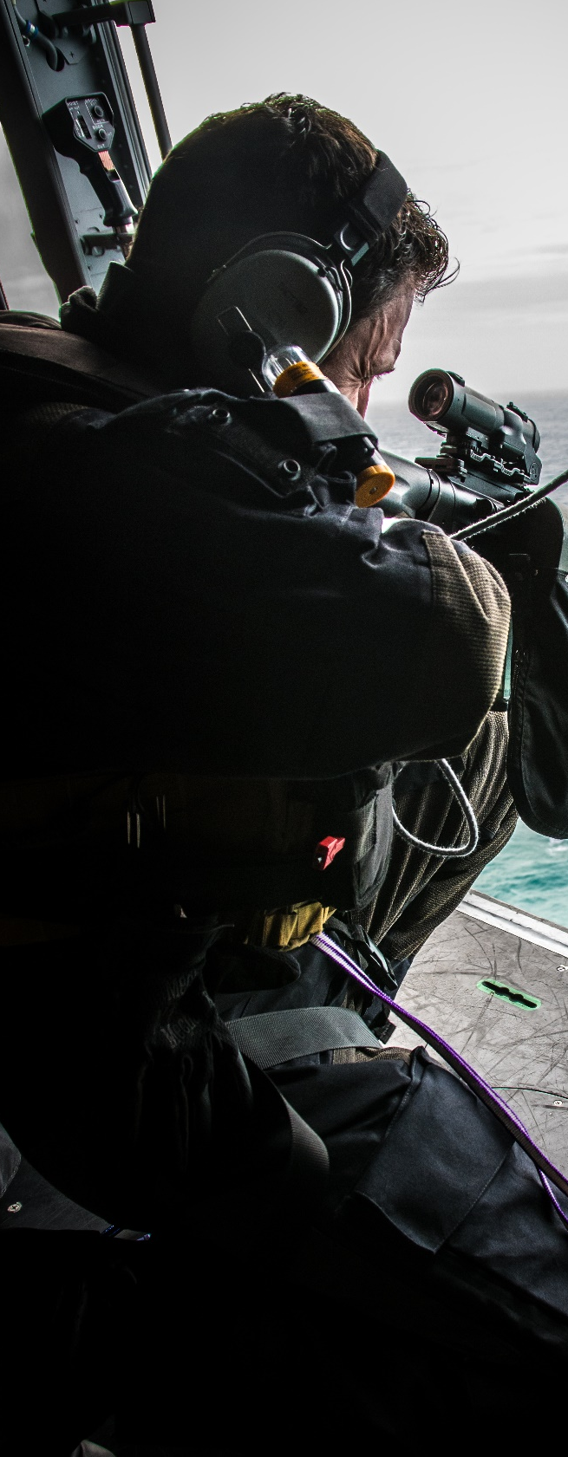

Des
crises qui
Peuvent
menacer
la France.
PRÉVENIR

Slide 14
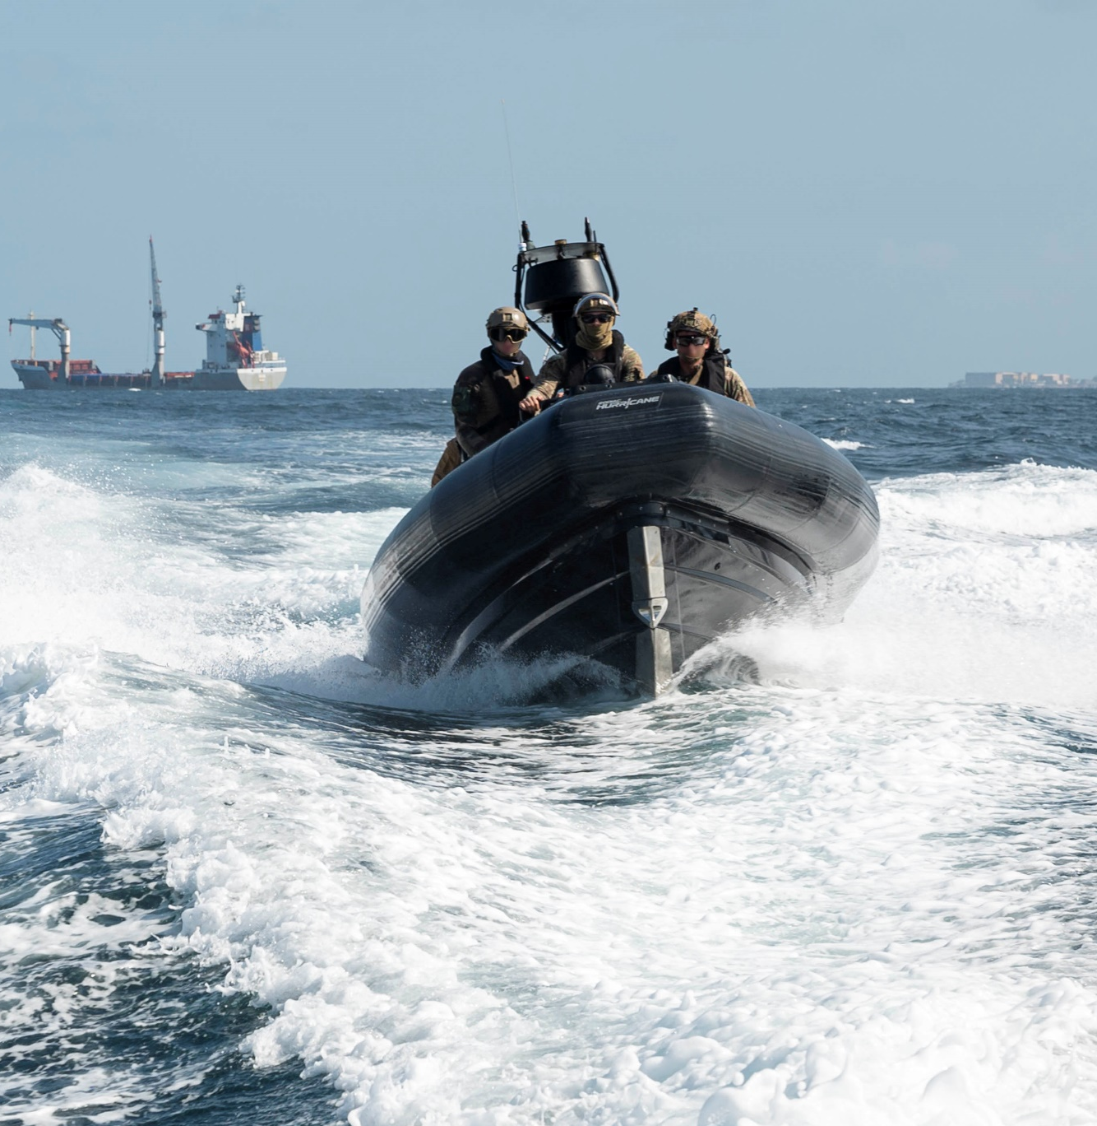
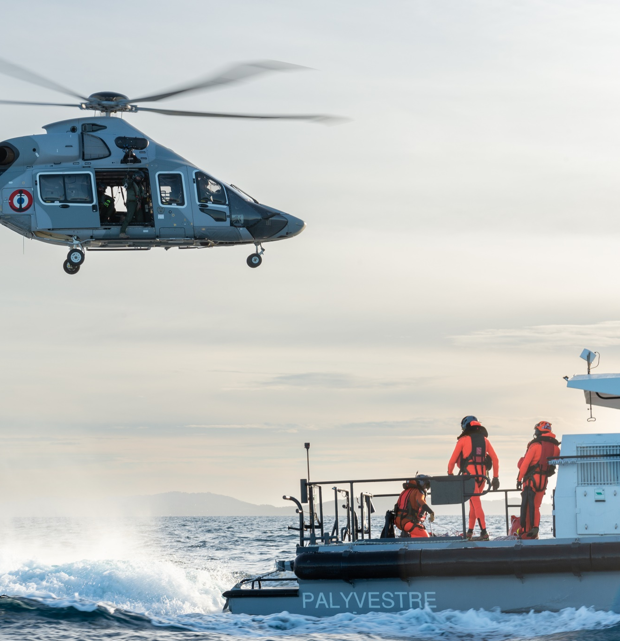
ETRACO
H160 et vedette
DES FORCES
DES MOYENS
DÉPLOYÉS LOIN, LONGTEMPS, EN ÉQUIPAGE

Slide 15
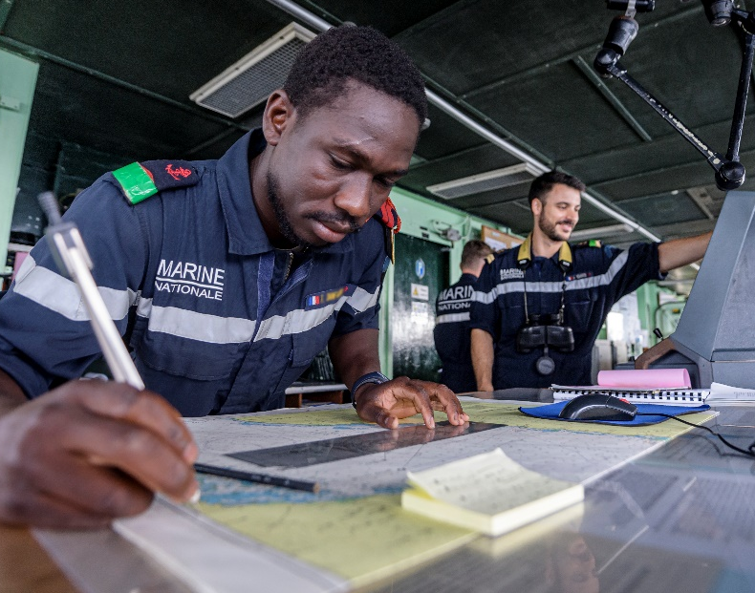

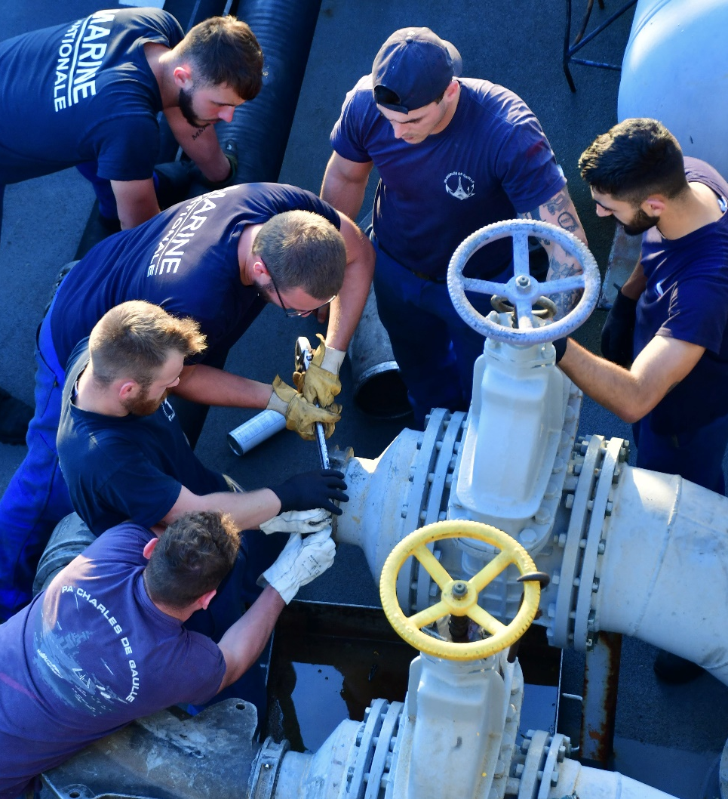
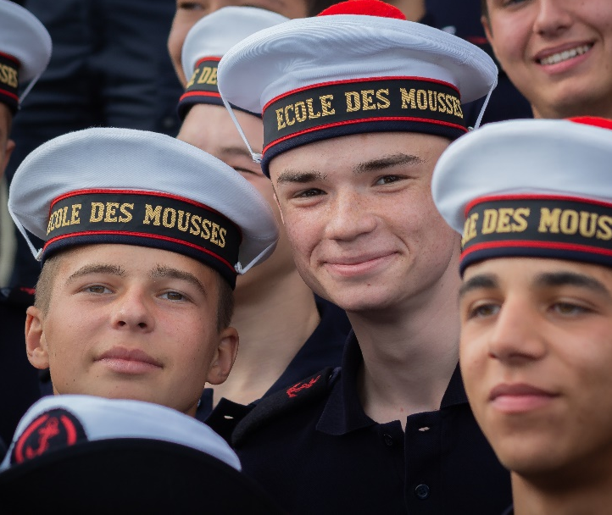
LA RICHESSE
DE LA MARINE
42 000 MARINS
DONT 3 000 CIVILS

Slide 16
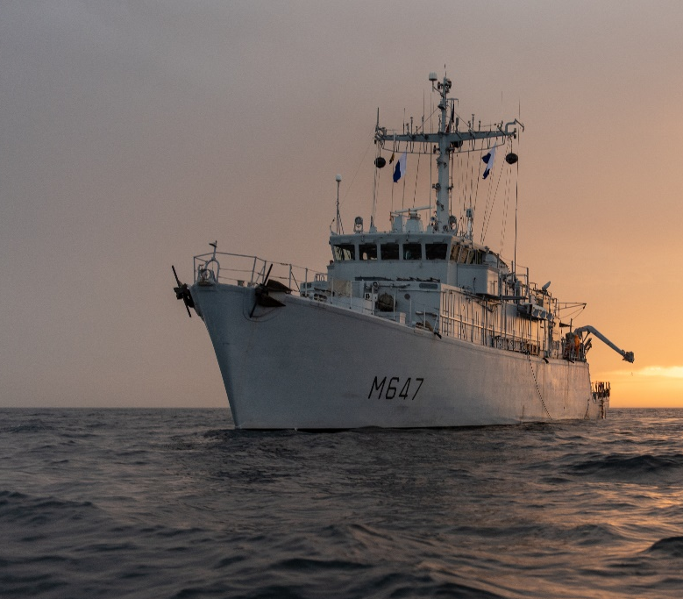
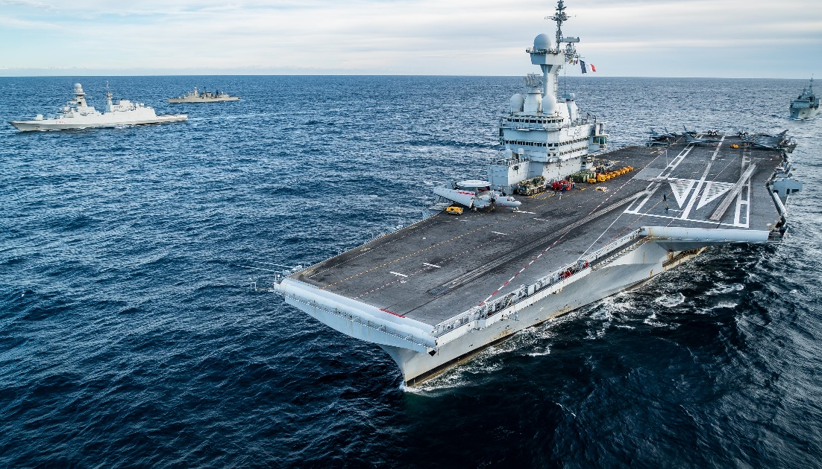
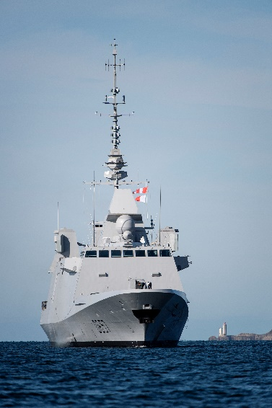
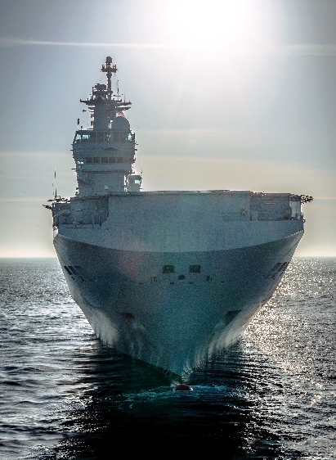
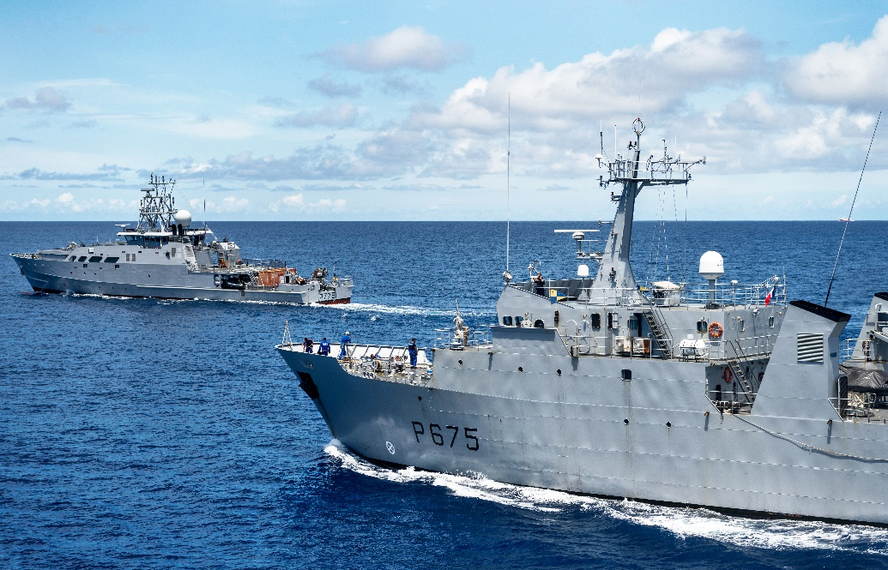
FORCE
D’ACTION
NAVALE
CMT L’Aigle
P-A Charles de Gaulle
LE PORTE-AVIONS NUCLÉAIRE
Projection de puissance
Les porte-hélicoptères amphibies
De la mer vers la terre
LES frégates
Intervention et souveraineté
Les bâtiments spécialisés
et de soutien
Entre souveraineté et appui logistique
Les patrouilleurs
Respect des intérêts français
et action de l’Etat en mer
Les bâtiments de guerre des mines
Sûreté des voies maritimes
FREMM-DA Lorraine
PHA Dixmude
UNE CENTAINE
DE BÂTIMENTS DE COMBAT
ET DE SOUTIEN
ET 10 000 MARINS
POM Auguste Bénébig
Patrouilleur L’Arago

Slide 17
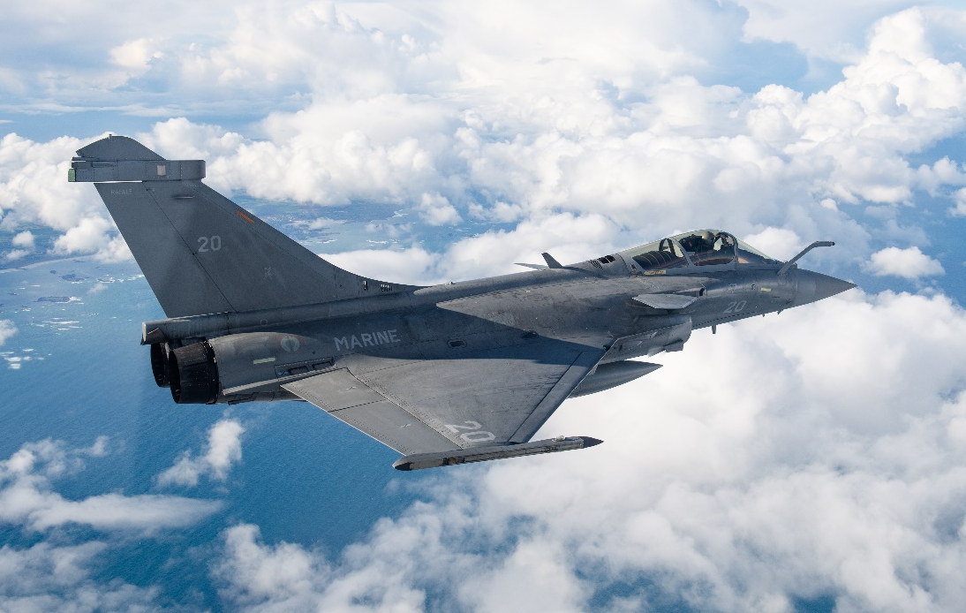
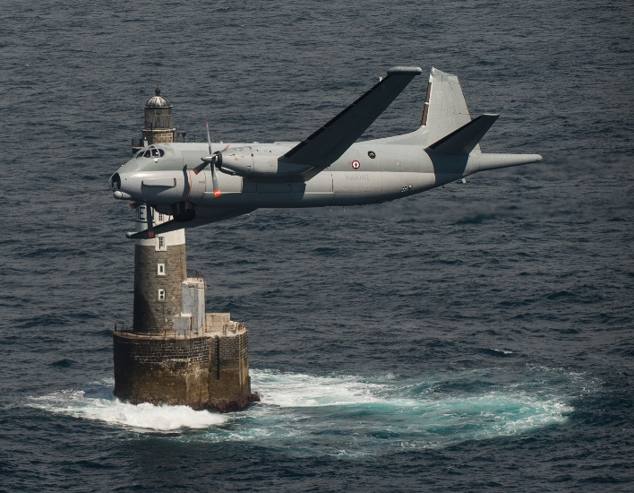
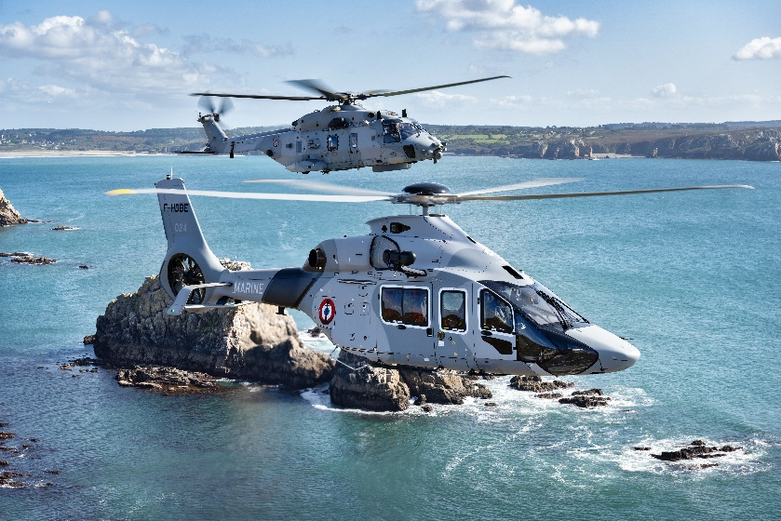
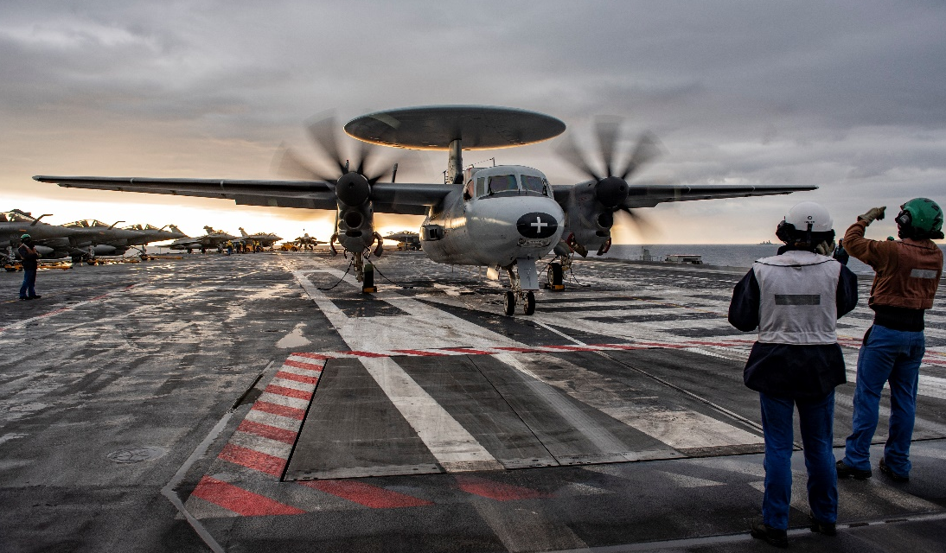
FORCE DE
L’AÉRO-
NAUTIQUE
NAVALE
Atlantique 2
Rafale Marine
Rafale Marine
Avion de chasse multirôles
HAWKEYE
Intervention et souveraineté
Atlantique 2
Patrouille maritime
Falcon
Surveillance des approches et secours en mer
Caïman Marine
Hélicoptère de combat multirôles
Panther
Hélicoptère embarqué polyvalent
Dauphin
Sauvetage en mer et service public
H160 et Caïman Marine
Près de 200 aéronefs
et 5 000 marins
E-2C Hawkeye

Slide 18
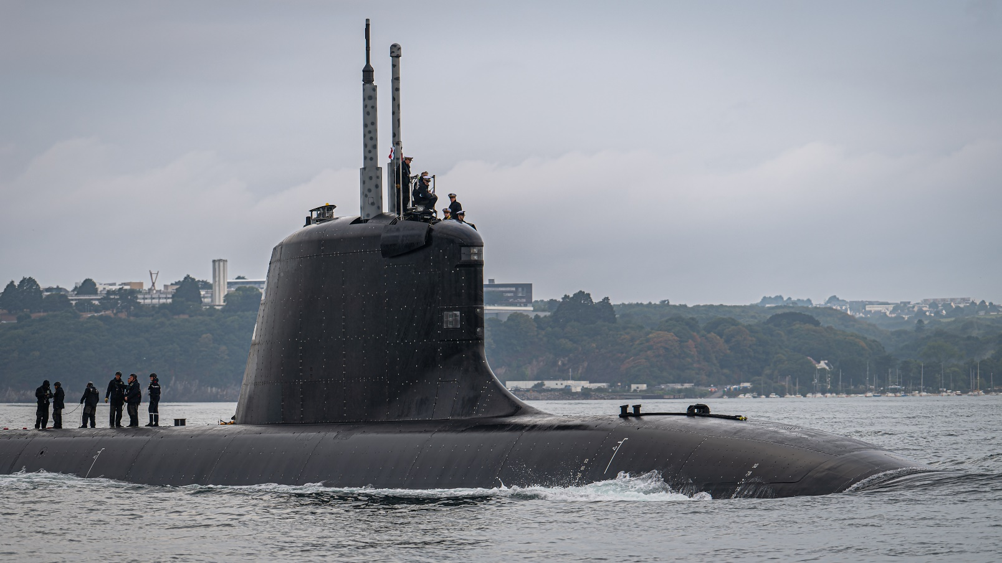
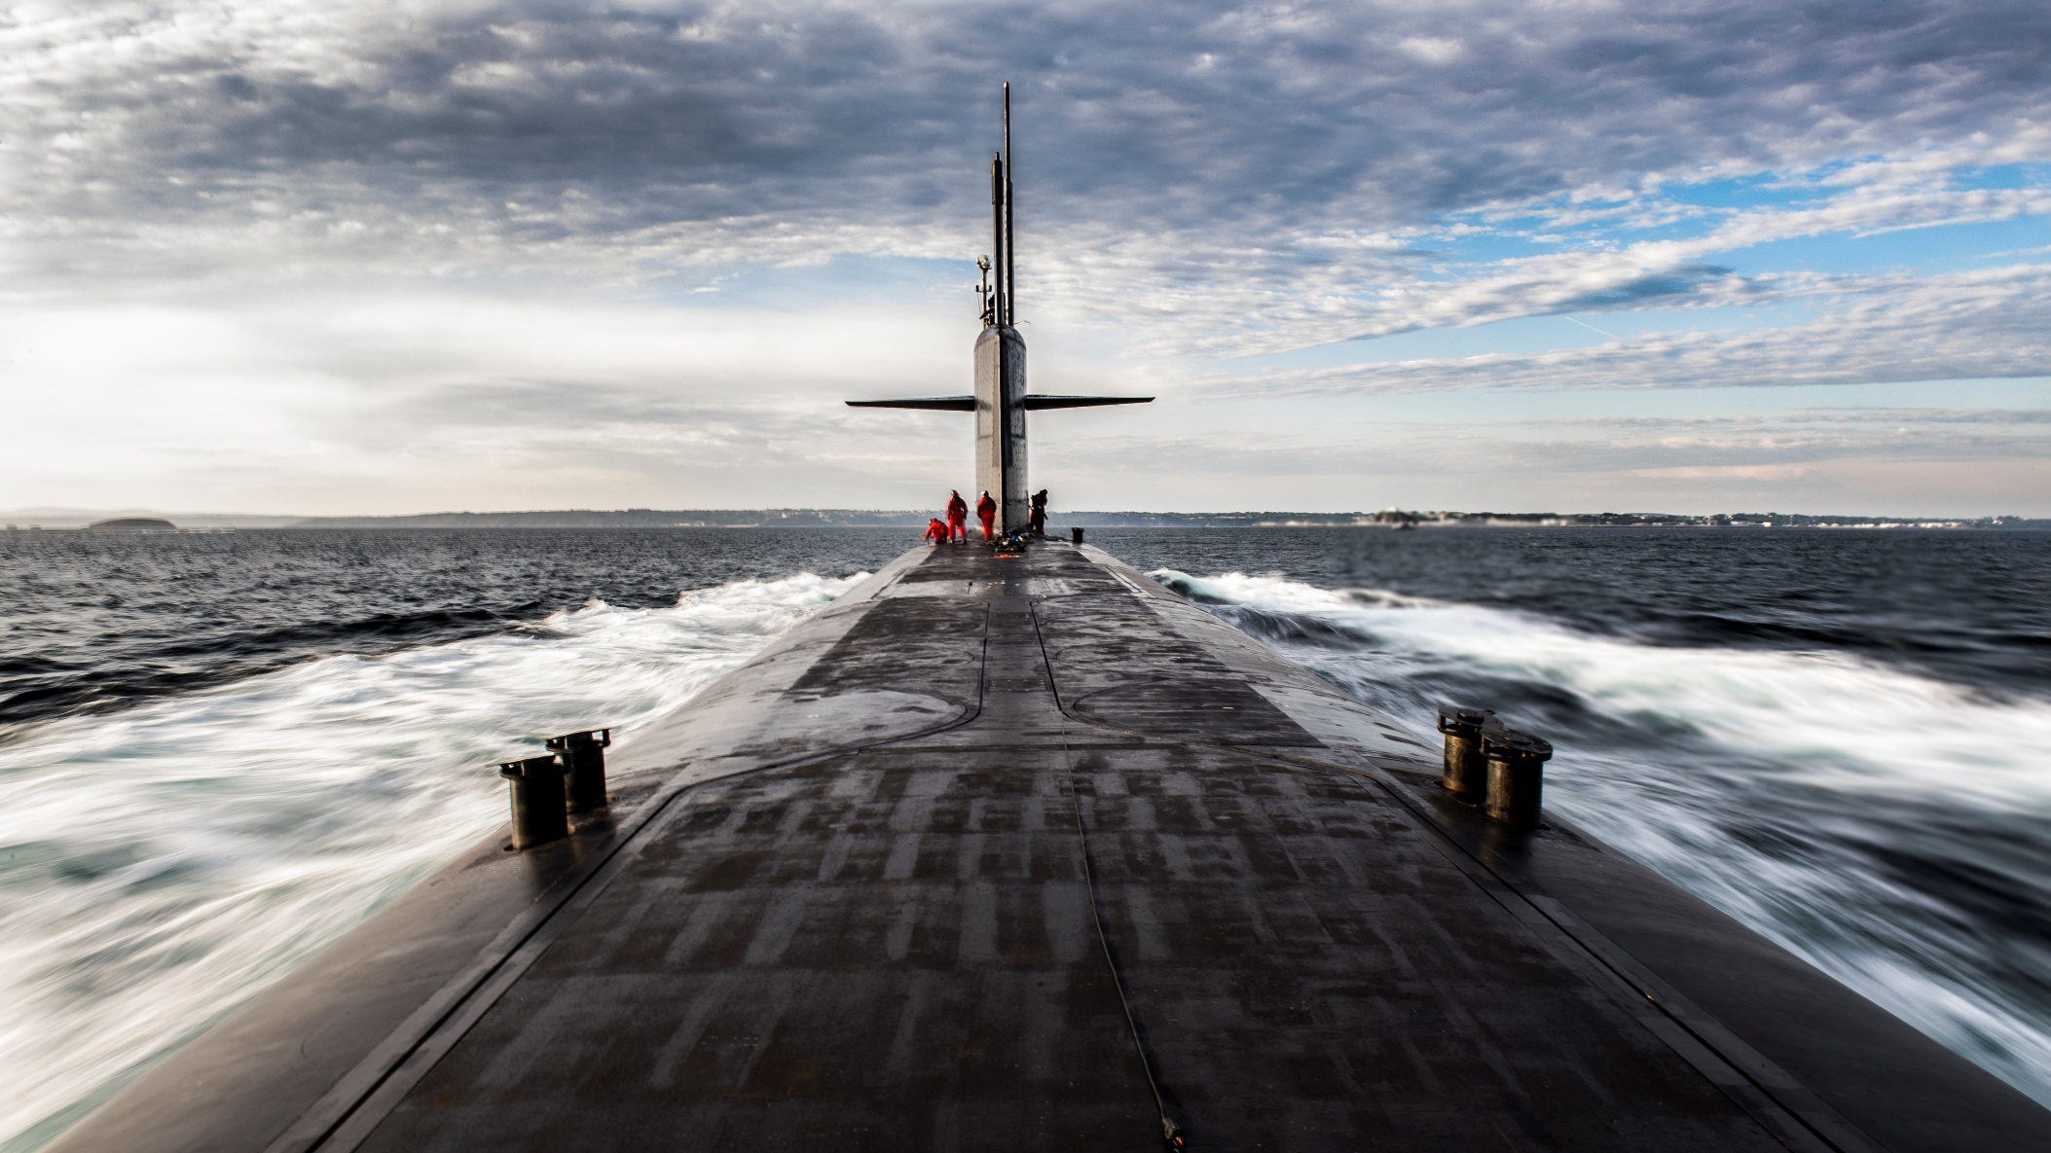
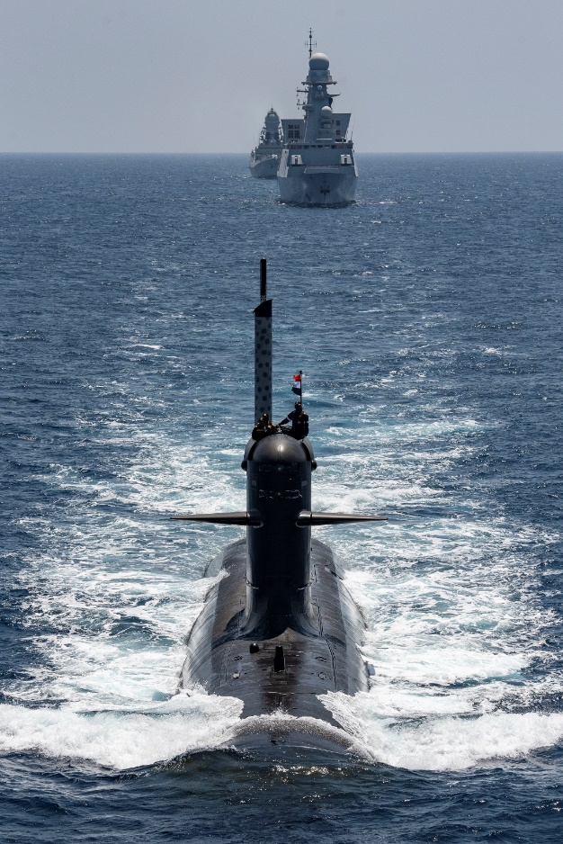
FORCES
SOUS-
MARINES
SNLE
Sous-marin nucléaire lanceur d’engins
Permanence de la dissuasion nucléaire
Sous-marin nucléaire d’attaque
Le chasseur des océans
10 sous-marins
et 2 800 marins
SNA

Slide 19

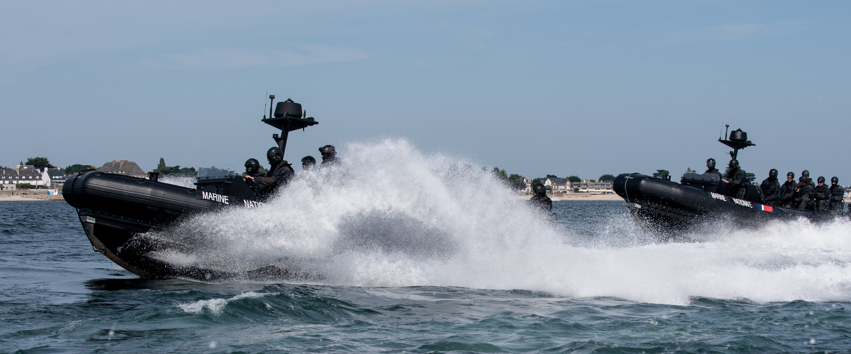
force des
fusiliers
marins
et commandos
Missions spécialisées et opérations spéciales
Assaut en mer
Contre-terrorisme
et libération d’otages
Appui et neutralisation
à distance
Action sous-marine
18 formations
et 2 700 marins
ECUME

Slide 20
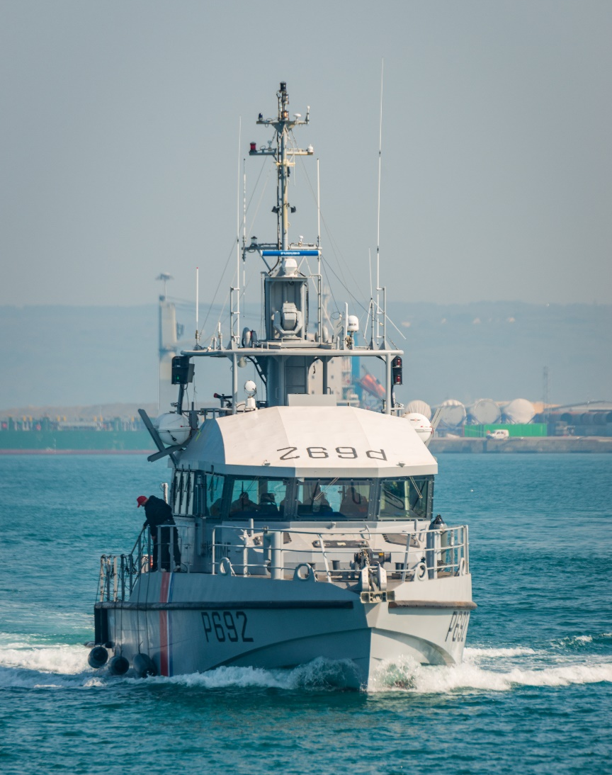
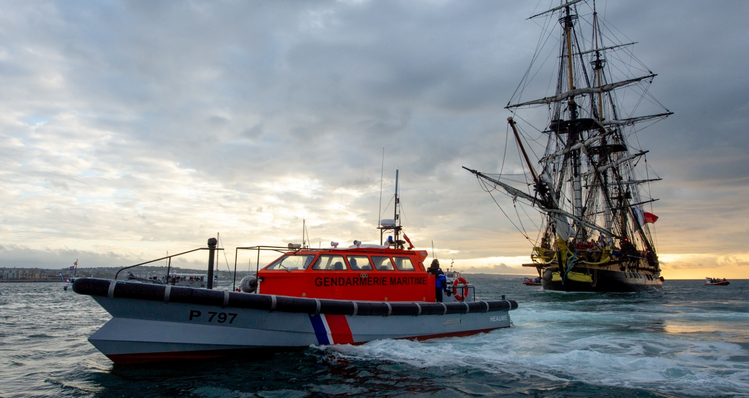
Protection défense
Sauvetage maritime
défense maritime du
territoire
sûreté maritime et portuaire
police Judiciaire
Gendarmerie
maritime
1 200 GENDARMES
VCSM Maroni
P 797 Heaume

Slide 21
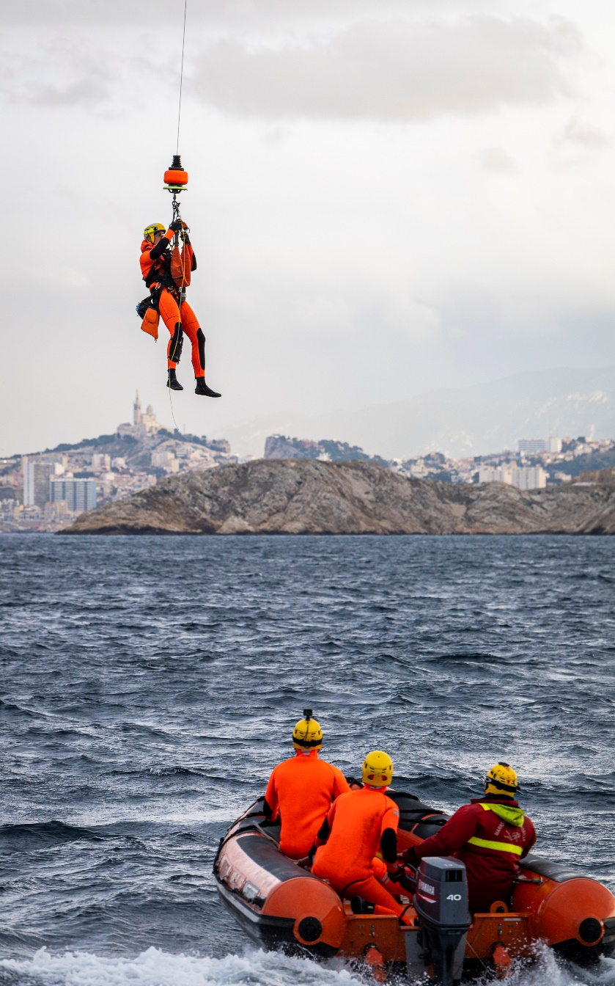
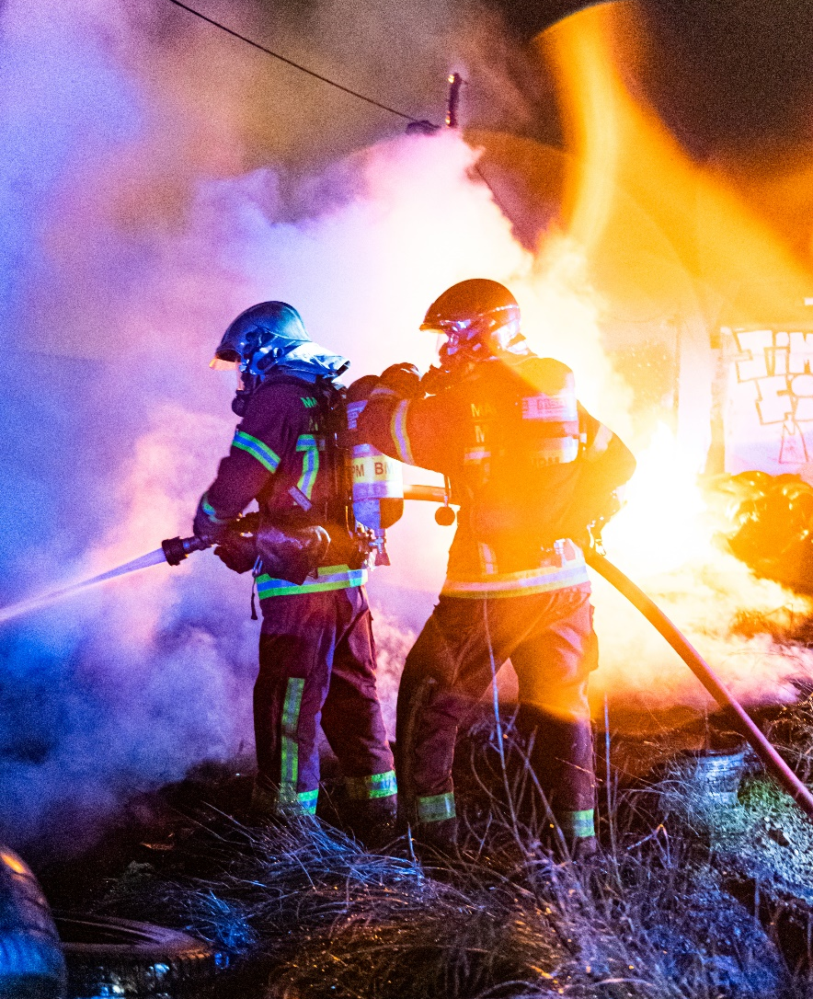
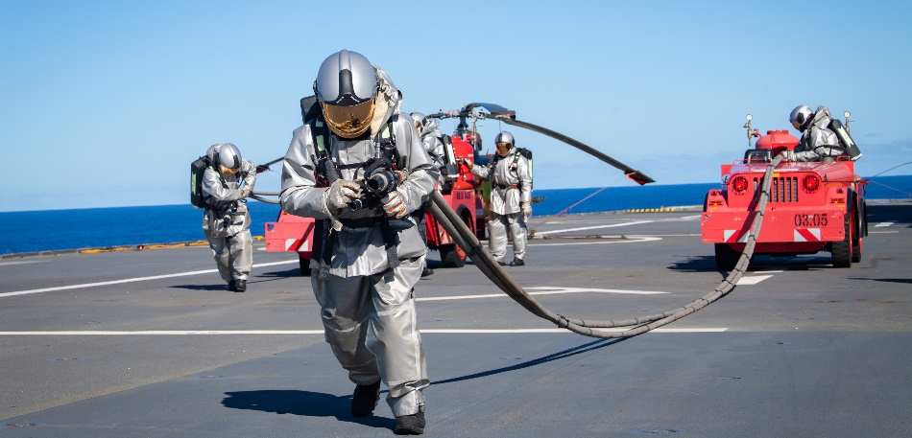
bataillon
dE Marins
pompiers
De MArseille
2 600 militaires et civils
dont 2 014 marins-pompiers
Un savoir faire unique et polyvalent
un des leaders de la sécurité en France
des marins-pompiers éducateurs

Slide 22
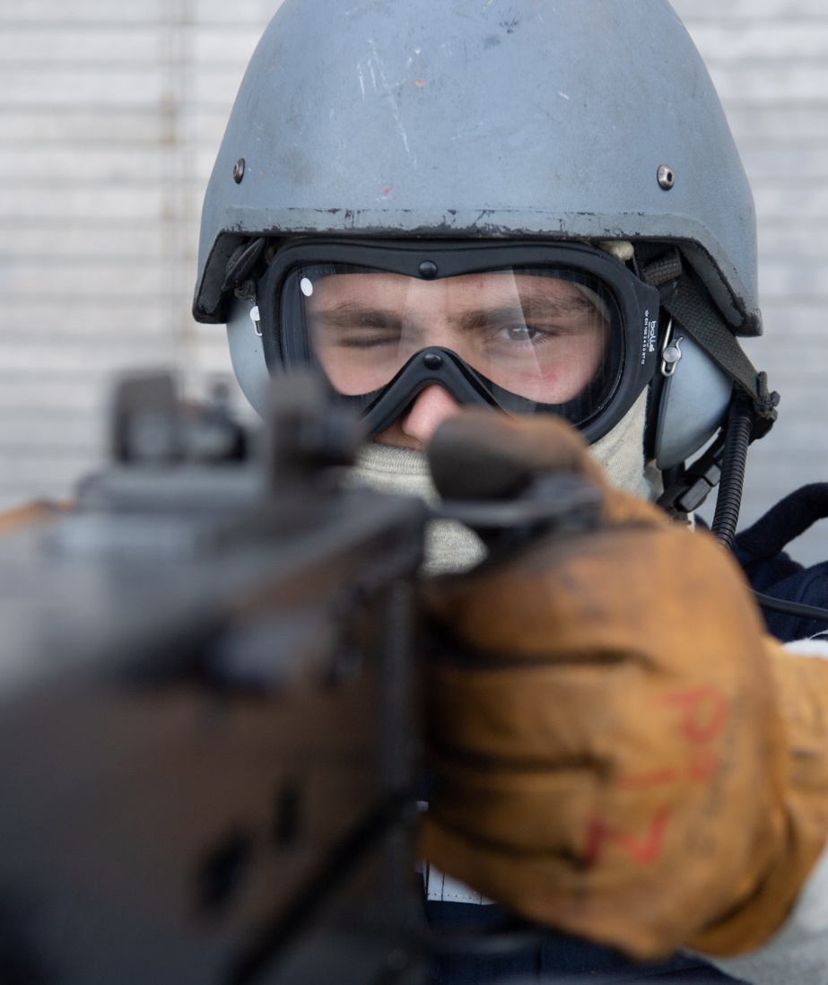
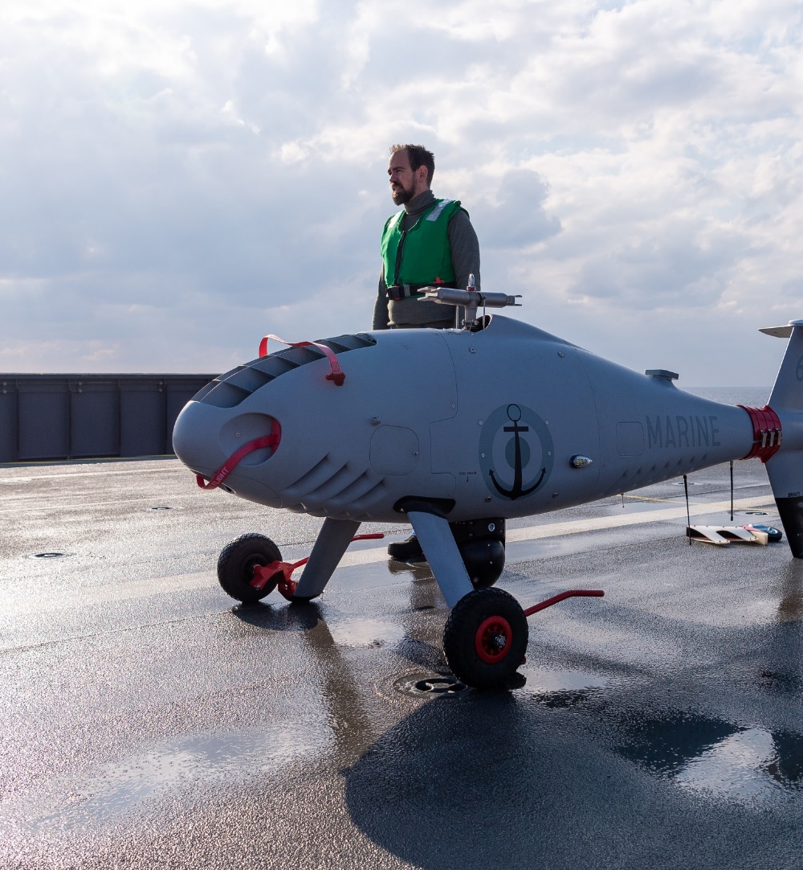
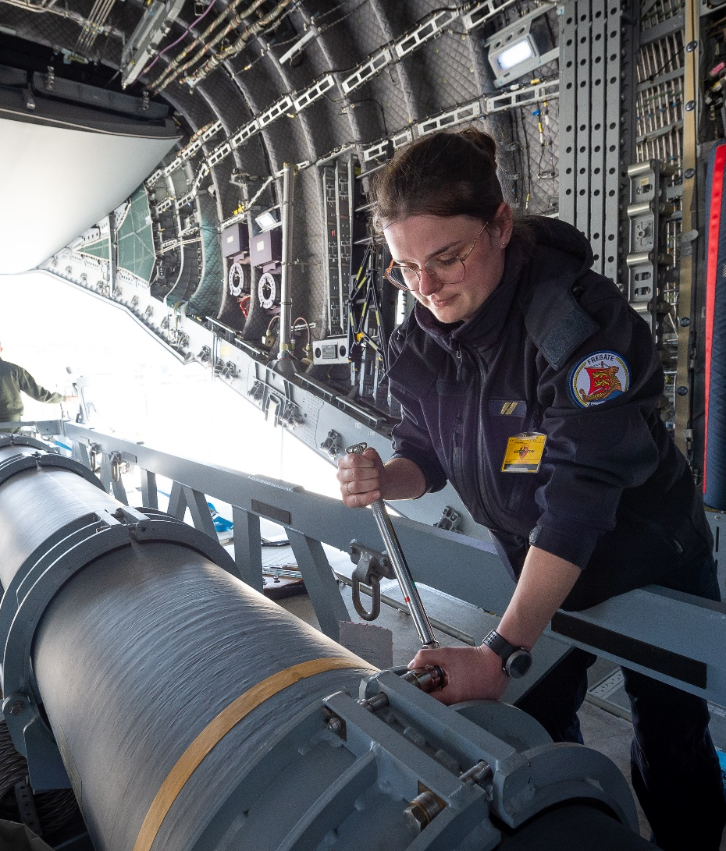
les défis à venir POUR LA MARINE
Une Marine de combat
Se préparer à des opérations plus dures
Une Marine en pointe
Garder l’avantage par la technologie
Une Marine de TOUS LES talents
Fidéliser et entretenir l’excellence

Slide 23
